Slide 1
Red Multimedia(Twitch)
Comercio Electrónico
Christian Vilca Apaza

Slide 2
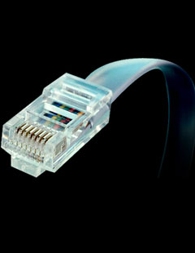
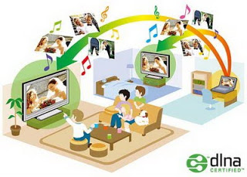
Redes Multimedia
La que transmite información utilizando para ello más de un medio de comunicación. Ejemplo: un documento que contiene texto e imágenes La red que transmite información de audio y/o vídeo en tiempo real (aunque solo se utilice uno de estos medios). Ejemplo: videoconferencia, telefonía por Internet

Slide 3

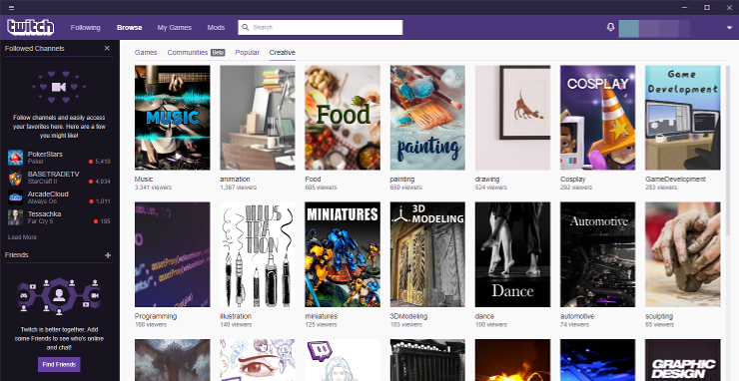
Twitch
Twitch (también conocido como Twitch.tv) Plataforma que ofrece un servicio de streaming de video en vivo propiedad de Amazon.com.

Slide 4
Historia de Twitch
Lanzamiento
Crecimiento
Cambios
Adquisición de Amazon
Fue lanzado oficialmente como un beta público el 6 de junio del 2011.​ Desde entonces, Twitch ha atraído a más de 35 millones de visitantes por mes.
El 10 de febrero del 2014, la compañía matriz de Twitch; Justin.tv, Inc. fue renombrada como Twitch Interactive, reflejando la mayor importancia del servicio sobre Justin.tv en el negocio de la compañía.
El 5 de agosto del 2014, el sitio original de Justin.tv fue cerrado abruptamente, declarando que todos los recursos debían ser enfocados en su totalidad a Twitch.
El 25 de agosto del 2014, fue anunciado que Amazon.com adquiriría Twitch interactive por $970 millones.

Slide 5

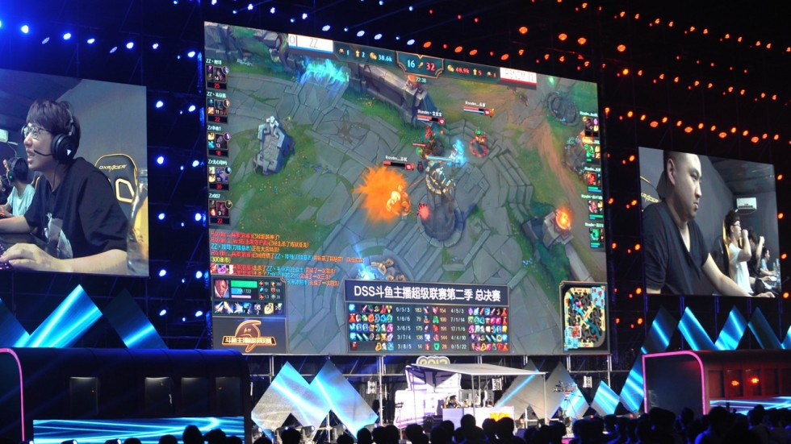
Contenido y Audiencias
Twitch está diseñada como una plataforma para una cobertura de electronic sports en tiempo real. Esto incluye una gran cobertura de torneos de e-sports, streams personales de jugadores individuales y shows que hablen de contenido relacionado a los juegos.Una gran variedad de canales hacen Speedruns. La página principal de Twitch actualmente muestra juegos basados en su audiencia.

Slide 6
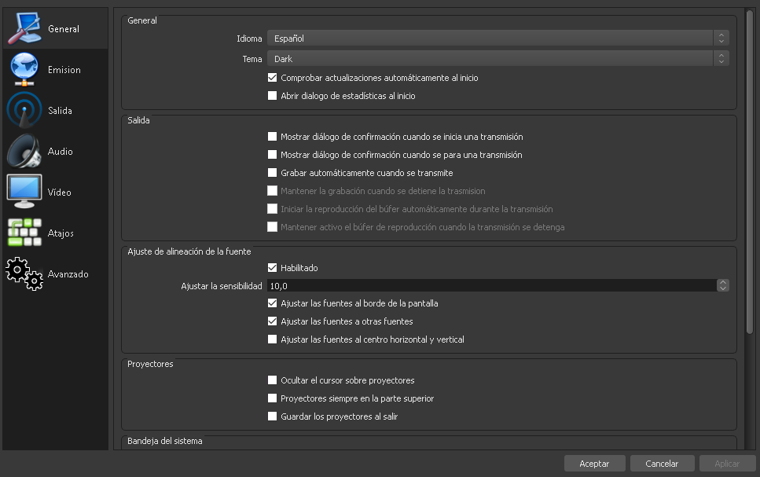
Configuración de OBS Studio para retransmisión

Slide 7
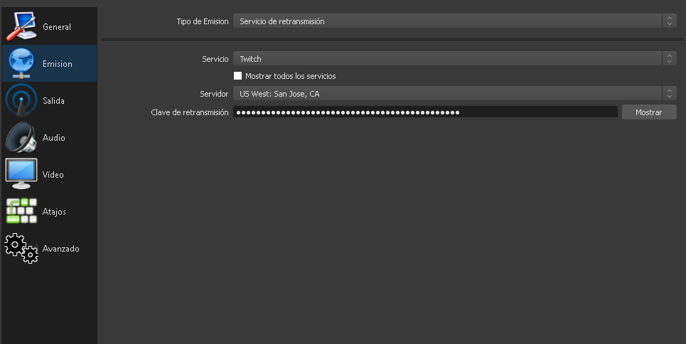

Slide 8
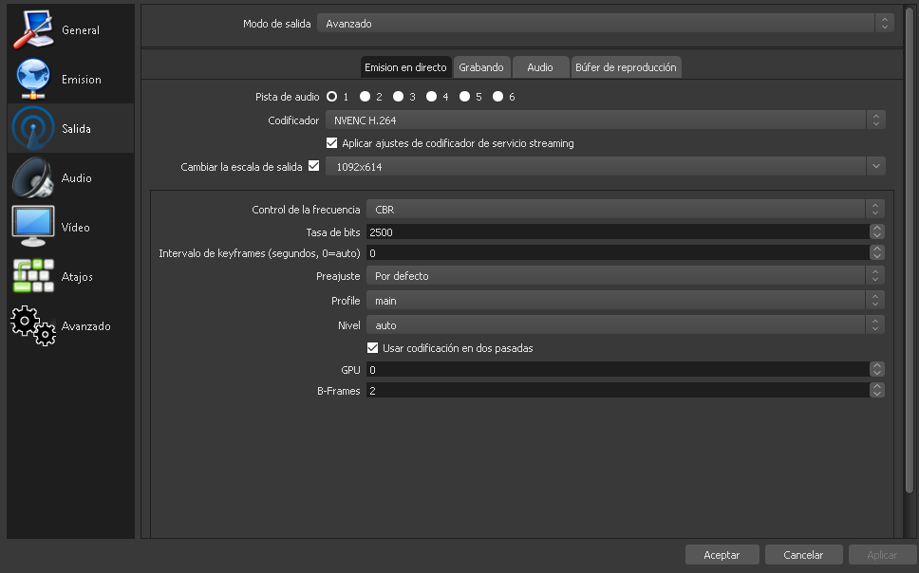

Slide 9
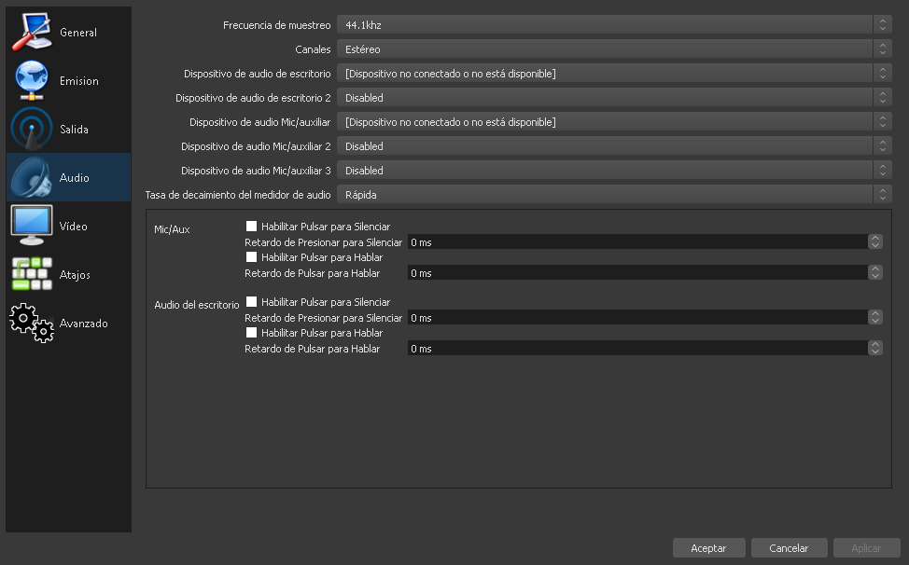

Slide 10
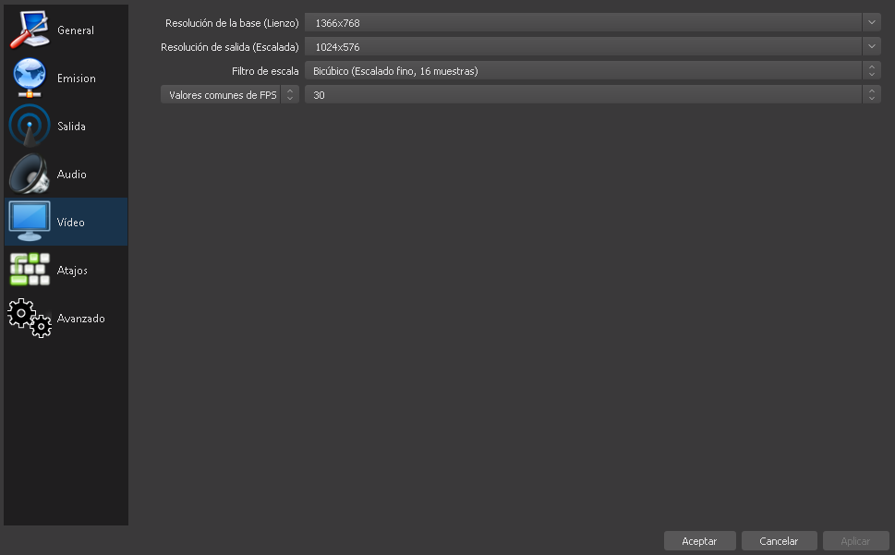

Slide 11
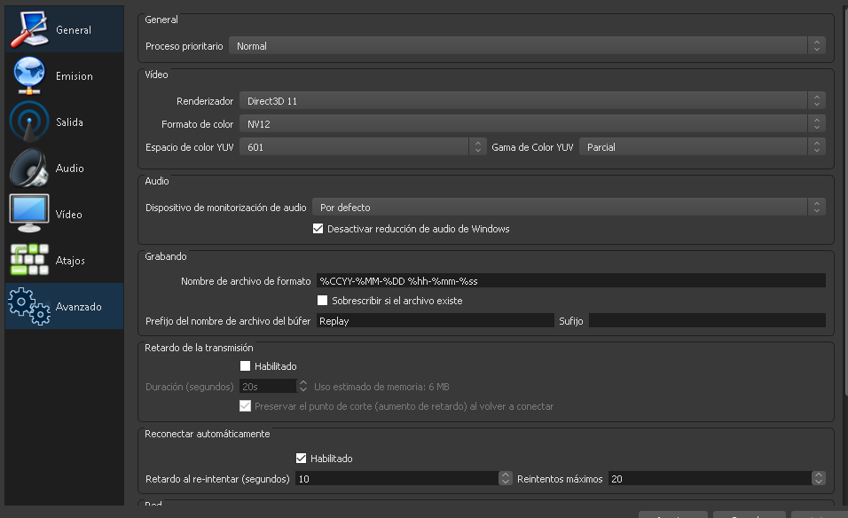

Slide 12
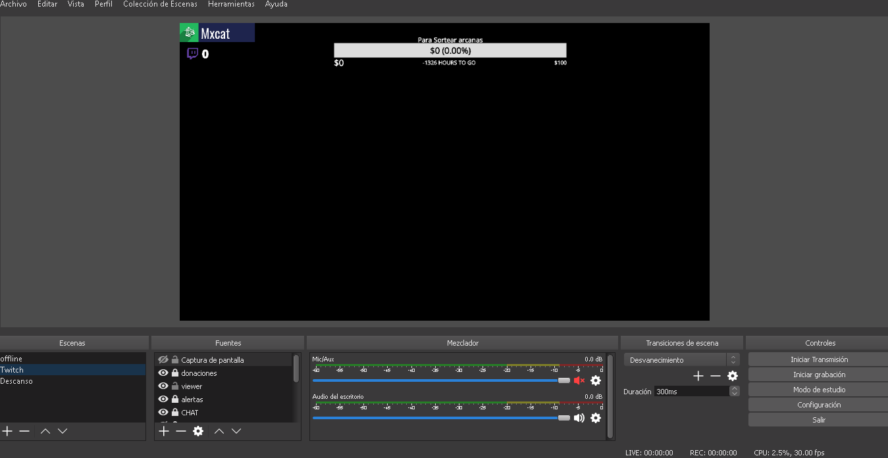

Slide 13
